Slide 1
15 ДЕКАБРЯ –
МЕЖДУНАРОДНЫЙ
ДЕНЬ СВЕТА
Подготовила А. Н. Дудник
Кл. руководитель 7 «г» класса
МБОУ СШ №2 г. Вязьма
Смоленской обл.

Slide 2
Церемония открытия Международного года света состоялась 19—20 января в штаб-квартире ЮНЕСКО в Париже.
Генеральный секретарь ООН Пан Ги Мун направил в адрес церемонии приветственное послание, заканчивающееся словами
«Пусть будет год света»

Slide 3
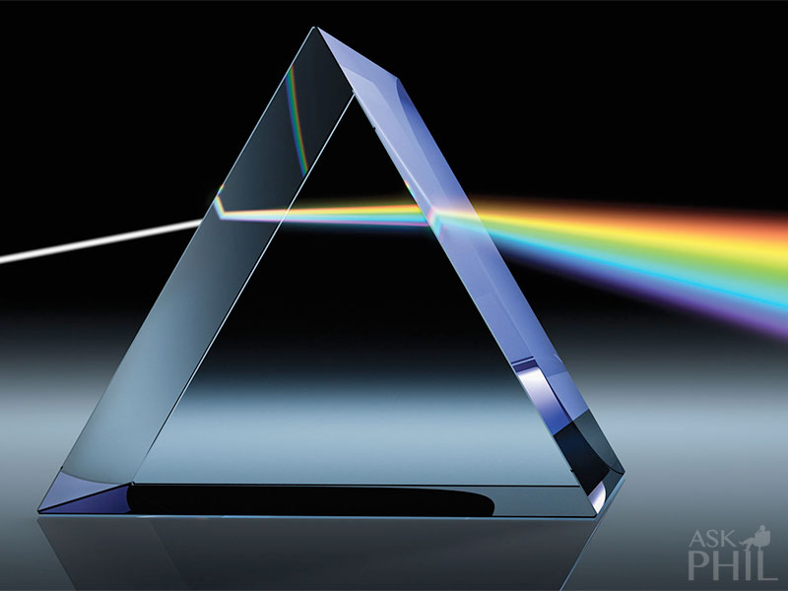
Многие люди даже и не знают, что исследо-вания ученого Исаака Ньютона не ограничи-ваются падающим с дерева яблоком. Пропустив солнечный луч через стеклянную призму, он обнаружил, что белый свет на самом деле состоит из семи различных цветов: красного, оранжевого, желтого,
зеленого, голубого, синего
и фиолетового.
Цвет на самом деле
создается светом, цвет –
это свет.

Slide 4
Следуя Ньютону, который продемонстрировал, что белый свет образуется спектром различных цветов, мы должны донести до всего мира важность света в построении более устойчивого и мирного будущего

Slide 5
Сейчас трудно себе представить, что в начале
прошлого века традиционная фотостудия имела
большие оконные проемы, а порой даже прозрач-
ные потолки. Фотографы работали в дневное вре-
мя, пользуясь естественным светом и подстраива-
ясь под капризы природы. Развитие электричества
и электронных технологий привело к радикально-
му изменению концепции студийного освещения.
Современная фотостудия, как правило, не имеет
окон вовсе или они зашторены плотной темной
тканью. Хороший студийный свет делает фотогра-
фа независимым от погоды и времени суток.

Slide 6
Проведение МГС возглавляемое ЮНЕСКО, представляет собой уникальную возможность повысить всеобщую осведомленность о том, как световые технологии могут содействовать решению глобальных проблем энергообеспечения, образования, сельского хозяйства и здравоохранения. Эти технологии призваны преобразовать XXI век, подобно электронике, которая изменила XX век. Процесс развития электрических технологий освещения — сравнительно молодой, но уже насыщенный многочисленными открытиями и изобретениями. Главным стимулирующим фактором динамичного развития световых технологий является высокая потребность в освещении и его особенная роль в жизни и деятельности человека.

Slide 7
Современные тенденции в обществе диктуют новые требования к источникам света: они должны быть качественными, экономичными и безопасными.
С развитием световых технологий человечество получает все более эффективные и совершенные источники искусственного света
Развитие и совершенствование световых технологий происходило в тесной взаимосвязи с достижениями и открытиями в фундаменталь-ных науках, а также изобретениями в различных отраслях народного хозяйства и техники.

Slide 8
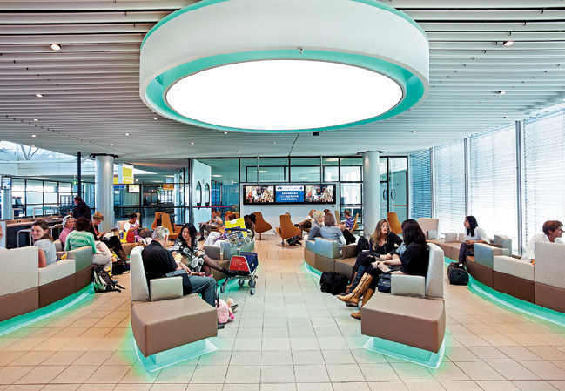
Использование инноваций в технологиях и дизайне может приносить ощутимую пользу, борясь с негативными эмоциями и разрушая привычные стереотипы.
Барьер негативных эмоций может быть преодолен с помощью возможностей дизайна, а именно использования современных технологий в инновационных дизайнерских решениях.
Одним из таких инструментов является свет в прямом и дизайнерском смысле

Slide 9
Отдаем дань уважения великим физикам России, которые внесли значительный вклад в изучение и понимание света во всех его проявлениях.

Slide 10
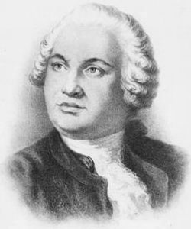
Ломоносов Михаил Васильевич
Первый русский ученый - естество-испытатель мирового значения, поэт, заложивший основы совре-менного русского литературного языка, художник, историк, побор-ник развития отечественного просвещения, науки и экономики.
Изобрел цветное стекло, «ночезри-тельную» трубу, зеркальный телескоп. Открыл существование на Венере плотной атмосферы.

Slide 11
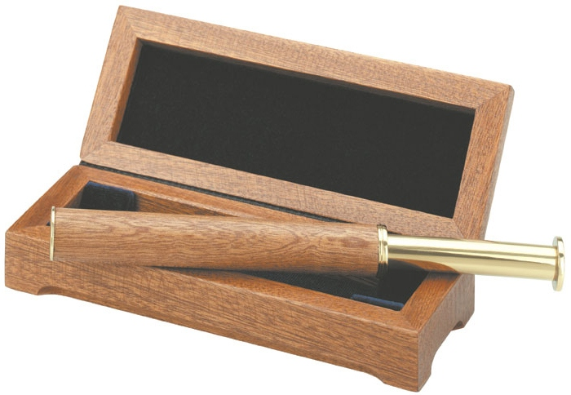
Ночезрительная труба
М. В. Ломоносов создал зажигательную систему: прибор «для сгущения света», назван-ную им «ночезрительной трубой», предназначенную для рассмотрения на море удалённых предметов в ночное время или, как говорил сам создатель, для того, чтобы «различать в ночное время скалы и корабли».

Slide 12
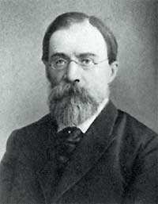
Александр Григорьевич Столетов
Российский физик. Получил кривую намагничивания железа (1872), систематически исследовал внешний фотоэффект (1888-90), открыл первый закон фотоэффекта.

Slide 13
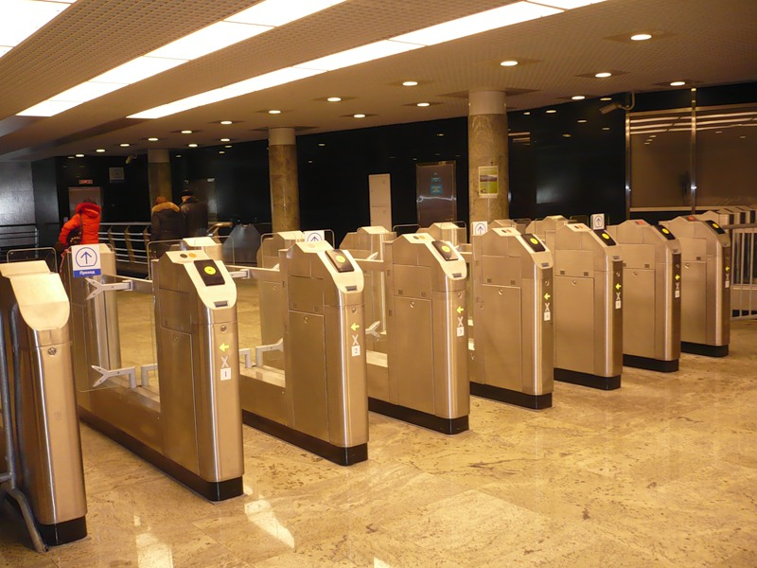
Фотоэффект на службе людей
Фотореле, созданное на основе внешнего фотоэффекта, может включать турникет в метро, устройство для счёта деталей на конвейере, работать в различных схемах автоматики и телемеханики.

Slide 14
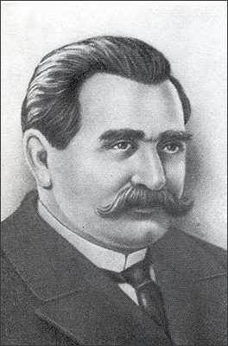
Лодыгин Александр Николаевич
Русский электротехник, изобретатель первой в мире лампы накаливания (11 июля 1874 года).

Slide 15
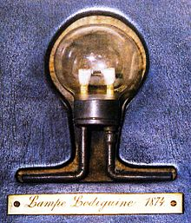
наиболее подходящий источника света.
В лампе Александра Лодыгина ток накаливал тонкий стерженек из ретортного угля, находящийся под стеклянным колпаком. Срок службы первых ламп составлял всего лишь 30-40 минут.

Slide 16
В дальнейшем изобретатель применил в лампе несколько стержней, включавшихся один за другим по мере сгорания, а затем – откачивание воздуха и накаливание в вакууме.
Все усовершенствования подобного рода позволили довести срок службы лампы накаливания до 700-1000 часов работы без перегорания.

Slide 17
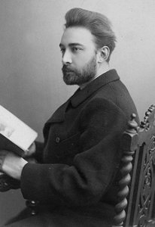
Лебедев Петр Николаевич
Доказал существование светового давления (1899).

Slide 18
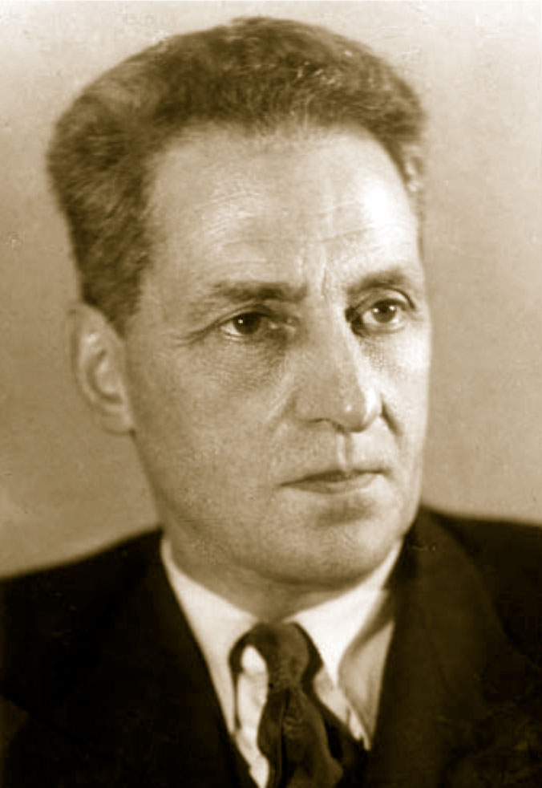
Ландсберг Григорий Самуилович
Совместно с Мандельштамом Л.И. открыл явление комбинационного рассеяния света в кристаллах (1928). открыл явление селективного рассеяния света (1931).

Slide 19
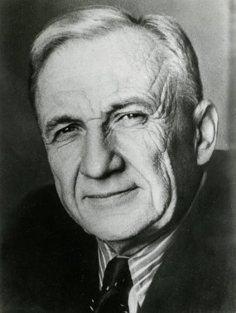
Тамм Игорь Евгеньевич (1895 -1971)
Лауреат Нобелевской премии по физике (1958) за открытие и объясне-ние эффекта Вавилова-Черенкова. Разработал квантовую теорию рассе-яния света в кристаллах. Ввел представление об упругих колебаниях в твердом теле (фононах) (1930). Заложил основы квантовой теории фотоэффекта в металлах (совместно с Шубиным С.П.) (1931). Дал теоретическое объяснение излучения «Вавилова-Черенкова» (совместно с Франком И.М.) (1937).

Slide 20
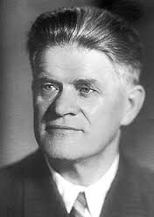
Черенков Павел Алексеевич
Лауреат Нобелевской премии по физике (1958) за открытие и объяснение эффекта Вавилова-Черенкова. Открыл излучение «Вавилова-Черенкова» (совместно с Вавиловым С.И., Таммом И.Е., Франком И.М.) (1937).

Slide 21
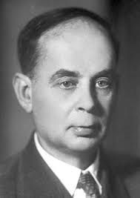
Франк Илья Михайлович
Лауреат Нобелевской премии по физике (1958) за открытие и объяснение эффекта Вавилова-Черенкова. Дал теоретическое объяснение излучения «Вавилова-Черенкова» (совместно с Таммом И.Е.) (1937)

Slide 22
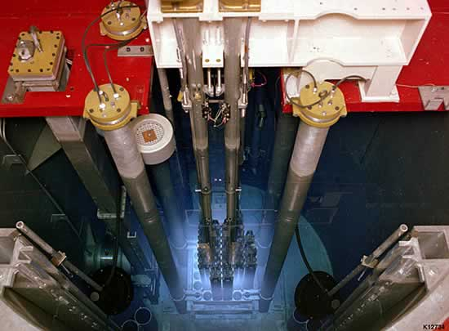
Эффект Вавилова — Черенко́ва –
Свечение, вызываемое в прозрачной среде заряженной частицей, которая движется со скоростью, превышающей фазовую скорость распространения света в этой среде.

Slide 23
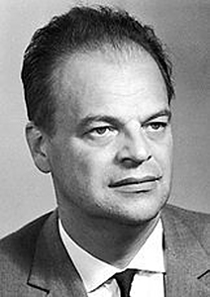
Басов Николай Геннадиевич
Лауреат Нобелевской премии по физике (1964) за фундаментальные исследования в области квантовой электроники, которые привели к созданию генераторов и усилителей нового типа – мазеров и лазеров.

Slide 24
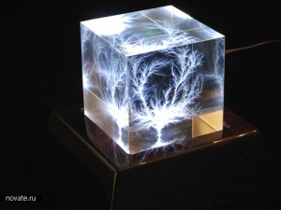
КВАНТОВАЯ ЭЛЕКТРОНИКА
Практический интерес к оптич. квант. генераторам— лазерам обусловлен тем, что их излучение обладает высокой степенью направленности а также значительной интенсивностью.
Квант. генераторы радиодиапазона отличаются от других радиоустройств высокой стабильностью частоты генерируемых колебаний, а квант. усилители радиоволн — предельно низким уровнем шумов

Slide 25
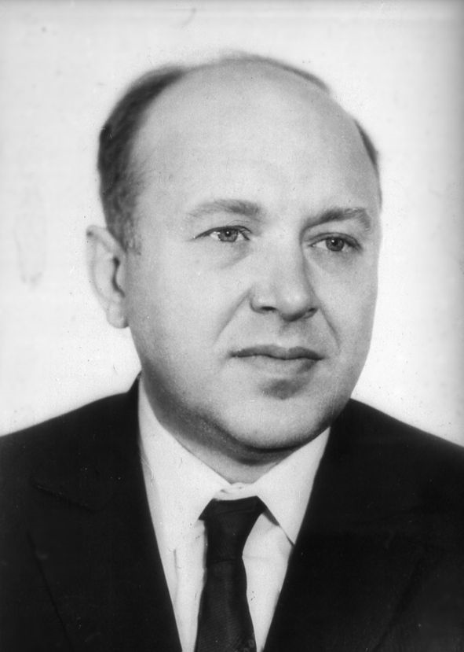
Денисюк Юрий Николаевич
Создал первую трехмерную отражательную голограмму («волновую фотографию»). Заложил научные основы оптической голографии, как самостоятельного научного направления (1959).

Slide 26
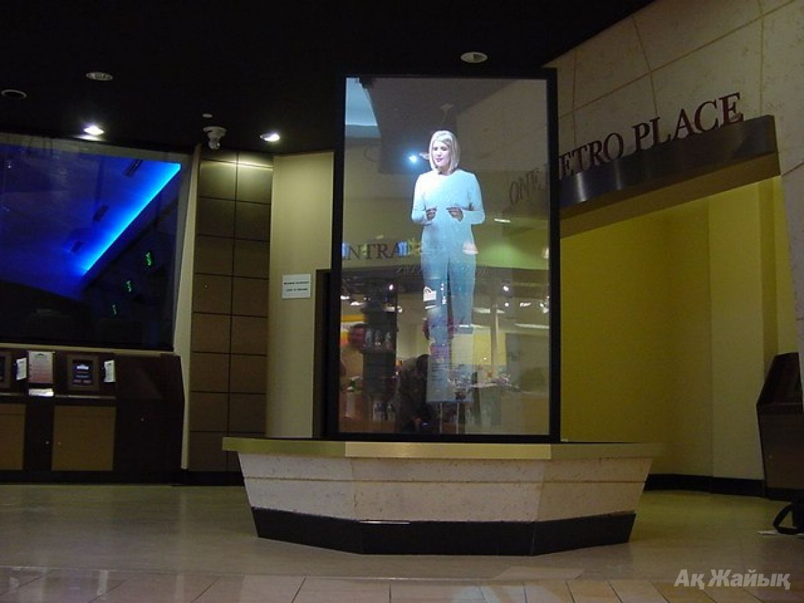
Голография
До этого голограммы записывались по методу Лейта-Упатниекса, и для их наблюдения требовался лазер. Чтобы голограммы можно было видеть в обычном, белом свете, Денисюк предложил освещать
фотопластинку и объект одним и тем же лазер-ным пучком. Для этого потребовалась разработка специальных фотопластинок, которые должны быть прозрачными и иметь очень большую разре-шающую способность. Задача была решена

Slide 27
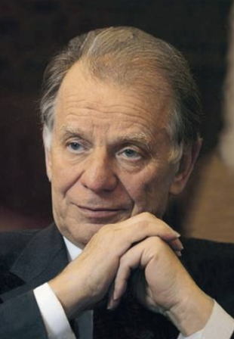
Алферов Жорес Иванович
Лауреат Нобелевской премии по физике (2000) за разработку полупроводниковых гетероструктур, используемых в высокочастотных схемах и оптоэлектронике.

Slide 28
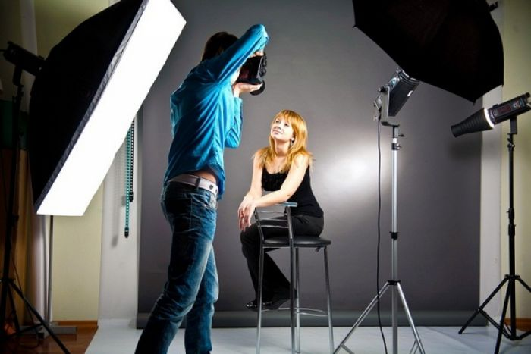
«Cвет и искусство — неразрывная связь»

Slide 29
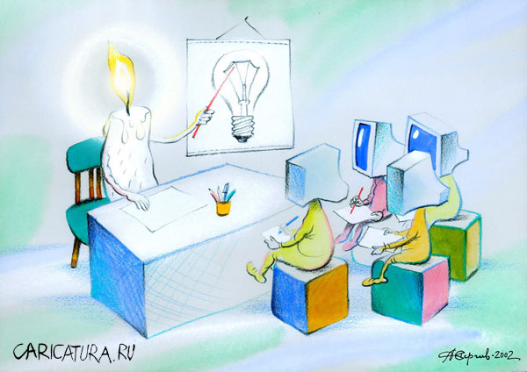
И помните учение - свет.

